Slide 1
小鬼當家
-共備經驗分享

Slide 2
綱要
共備經驗分享
106/09/27
昕儀老師/基隆碇內
威鈞老師/北市格致
宋老師 /北市陽明
106/11/01
慶森老師/北市格致
琨棋老師/北市至善
政憲老師/新北林口
106/12/06
紋怡老師/桃園東興
誌凱老師/北市陽明
玉珍老師/北市陽明
省思與學習

Slide 3
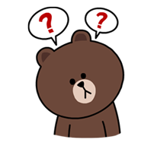
2
1
3
當
+
=
時
3
5
8
發生了什麼事？
該做什麼？
可以做什麼？
該如何做？
分數是什麼？
分數的四則？
…？…？

Slide 4
單位/單元

Slide 5
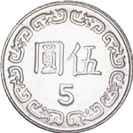
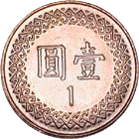

數一數，算一算

Slide 6
1是什麼？什麼是1？

Slide 7
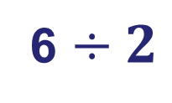
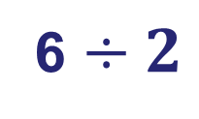
1是什麼？什麼是1？
6 $÷2$
6 $÷2$
0
1
1
2
3
4
5
6

Slide 8

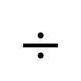

2
2
1
3
$$÷$$
=
3
5
1
5
2
5
$$×$$
3
1
=
1
1
5
$$×$$
5
1

Slide 9

當數學老師害怕的事情
你可以不要告訴我為什麼，也不要問我為什麼，你只要告訴我，這樣算那樣算，然後我可以算出來就好了嗎？
這讓人有一種被撞擊 無言的感覺，
不知該說什麼是好

Slide 11
桌遊活動名稱：幾何釘板實驗
(一)單元主題說明：
1. 透過以「幾何釘板」操作，發展「邊長為無理數的正方形」之先備具體心像，以利相關正式課程之進行。
2. 活動適於「平方根」正式課程之前。
3. 適用年級：(國中一年級以上)。

Slide 12
桌遊活動名稱：幾何釘板實驗
(二)活動目標與核心概念：
1. 在幾何釘板上，能圍出指定面積大小的正方形。
2. 在幾何釘板上，能在指定範圍內圍出各種面積大小不同的正方形。
3. 核心概念：藉由實驗操作，能圍出邊長長度為無理數的正方形。

Slide 13
釘板2-2
全
開
關

Slide 14
兩個相同的數相乘等於 2。
這個數是多少呢？

Slide 15
0
1
2
0
1
2

Slide 16

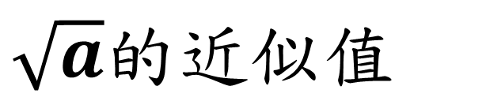
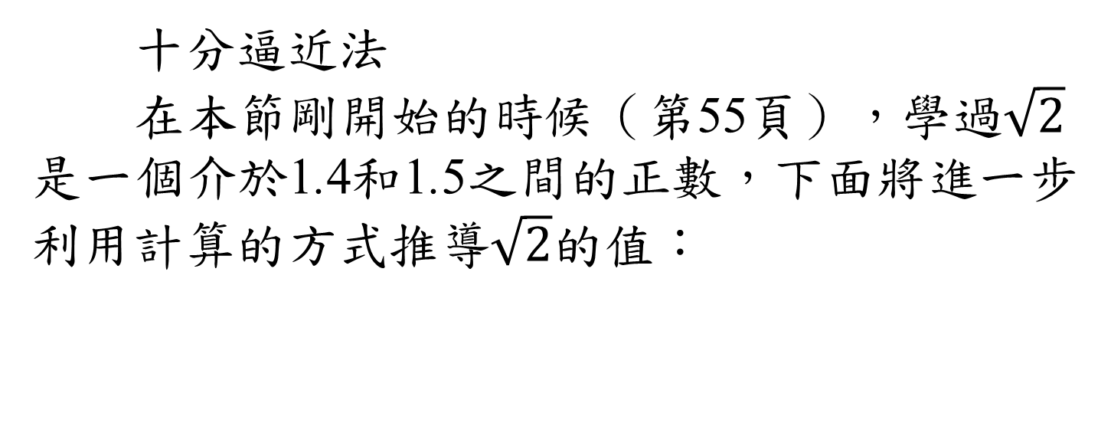

課本
65
4

Slide 17
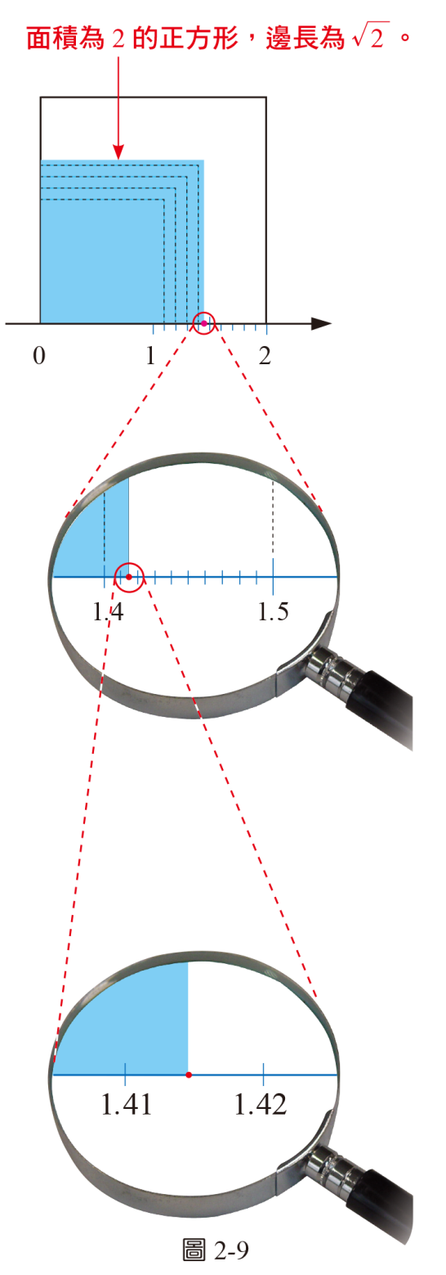
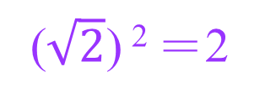
課本
65
將1到2之間分成十等分，
並求出這九個等分點1.1至1.9
的平方 ：
(1.1) ²＝1.21
(1.2) ²＝1.44
(1.3) ²＝1.69
(1.4) ²＝1.96
(1.5) ²＝2.25
(1.6) ²＝2.56
(1.7) ²＝2.89
(1.8) ²＝3.24
(1.9) ²＝3.61
小於2
大於2

Slide 18
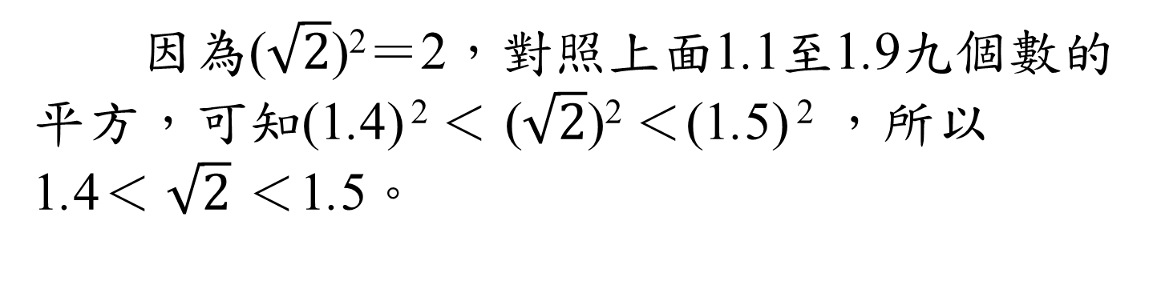
課本
65

Slide 19

課本
65
再將1.4到1.5之間分成十等分，
並求出這九個等分點1.41至1.49的
平方 ：
(1.41) ²＝1.9881
(1.42) ²＝2.0164
(1.43) ²＝2.0449
(1.44) ²＝2.0736
(1.45) ²＝2.1025
(1.46) ²＝2.1316
(1.47) ²＝2.1609
(1.48) ²＝2.1904
(1.49) ²＝2.2201
小於2
大於2

Slide 20
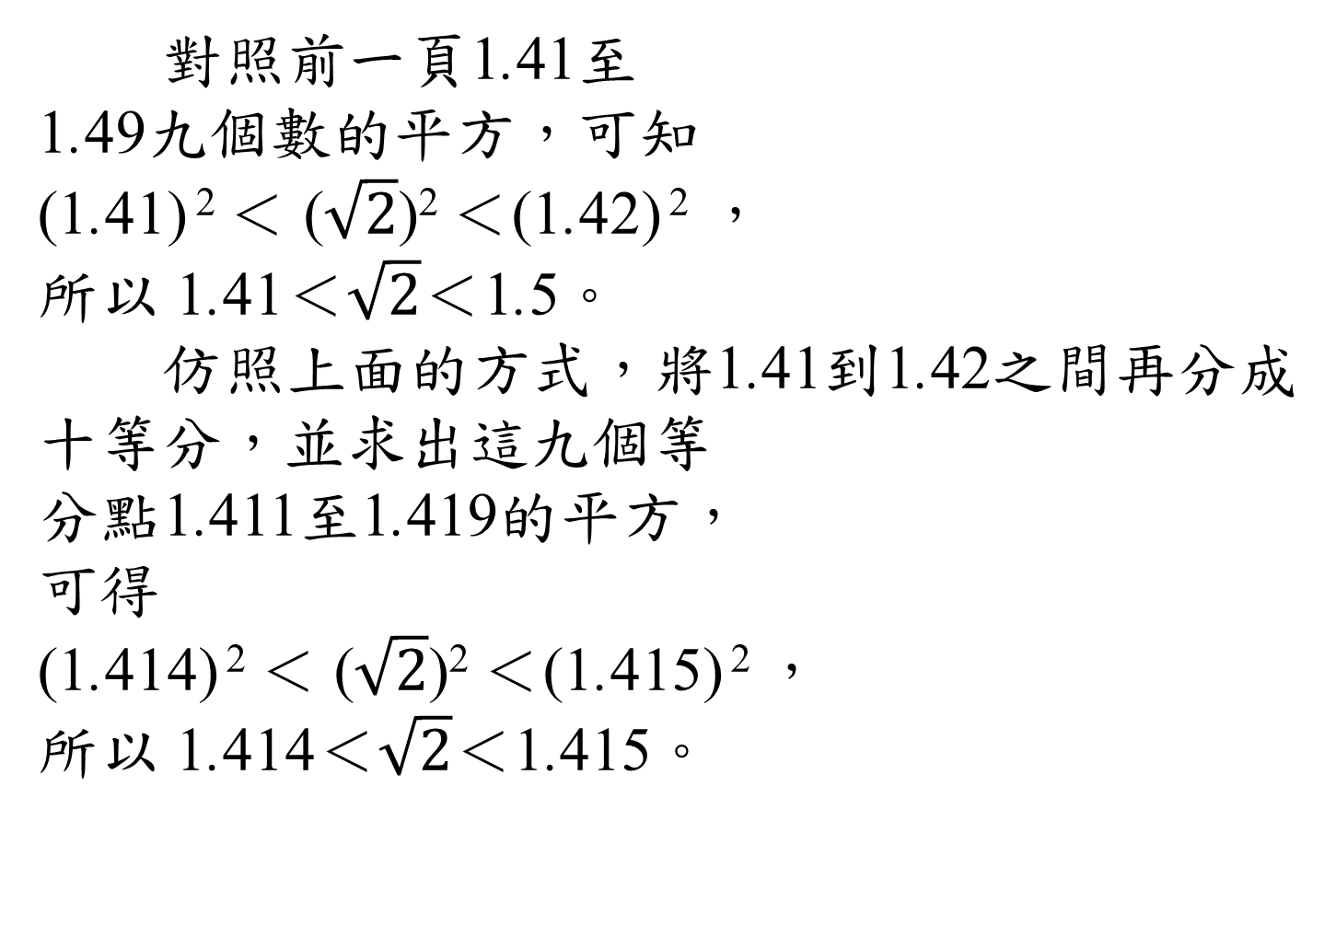
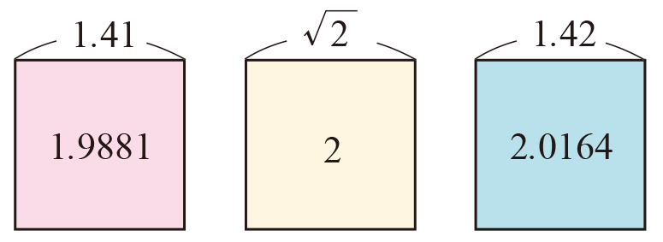
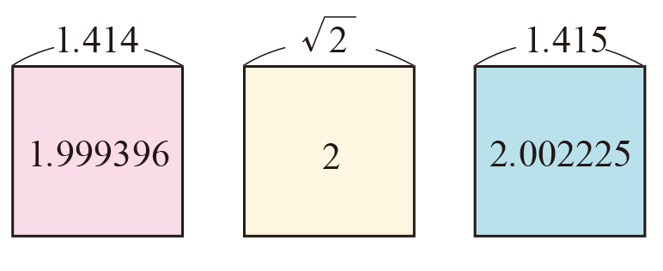
課本
66

Slide 21
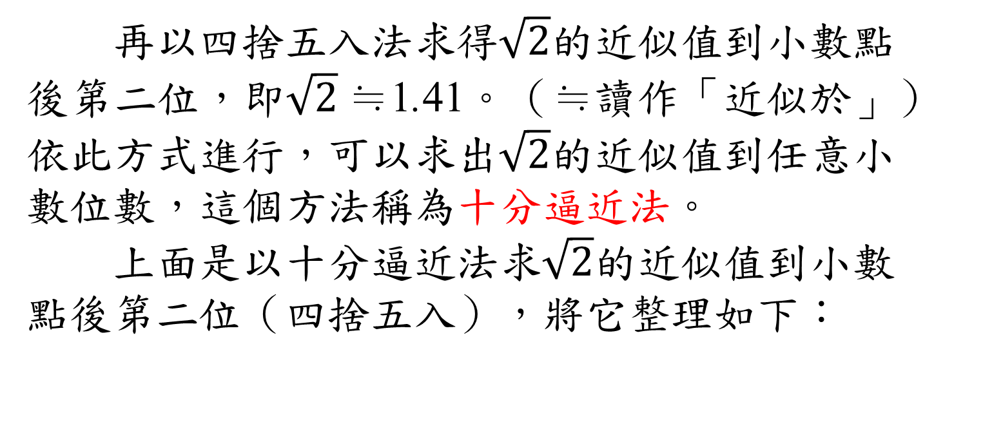
課本
66

Slide 22
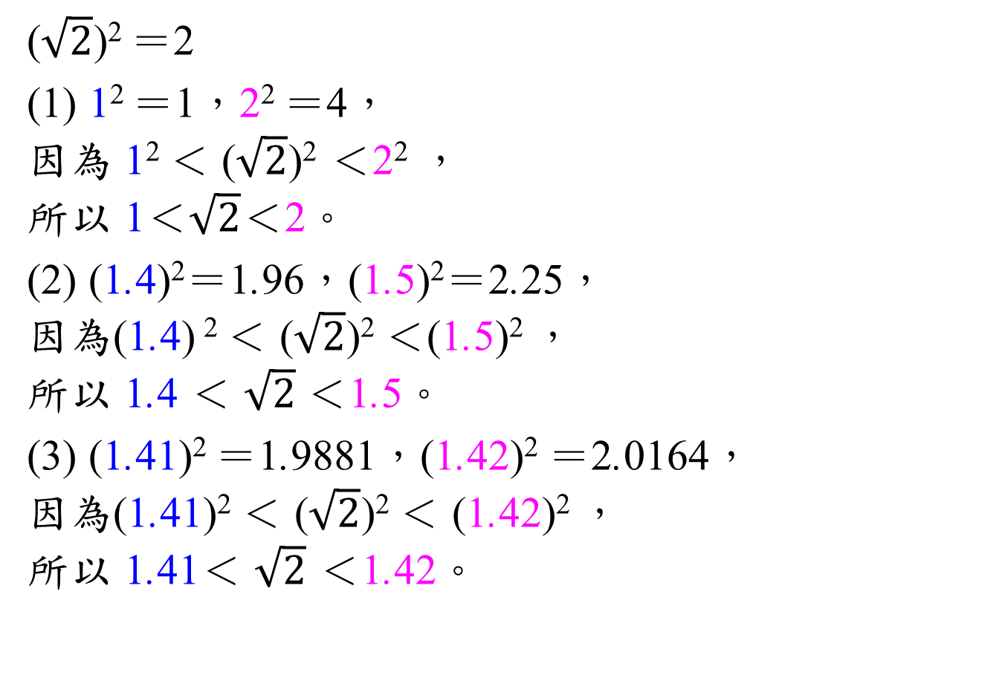
課本
66

Slide 23
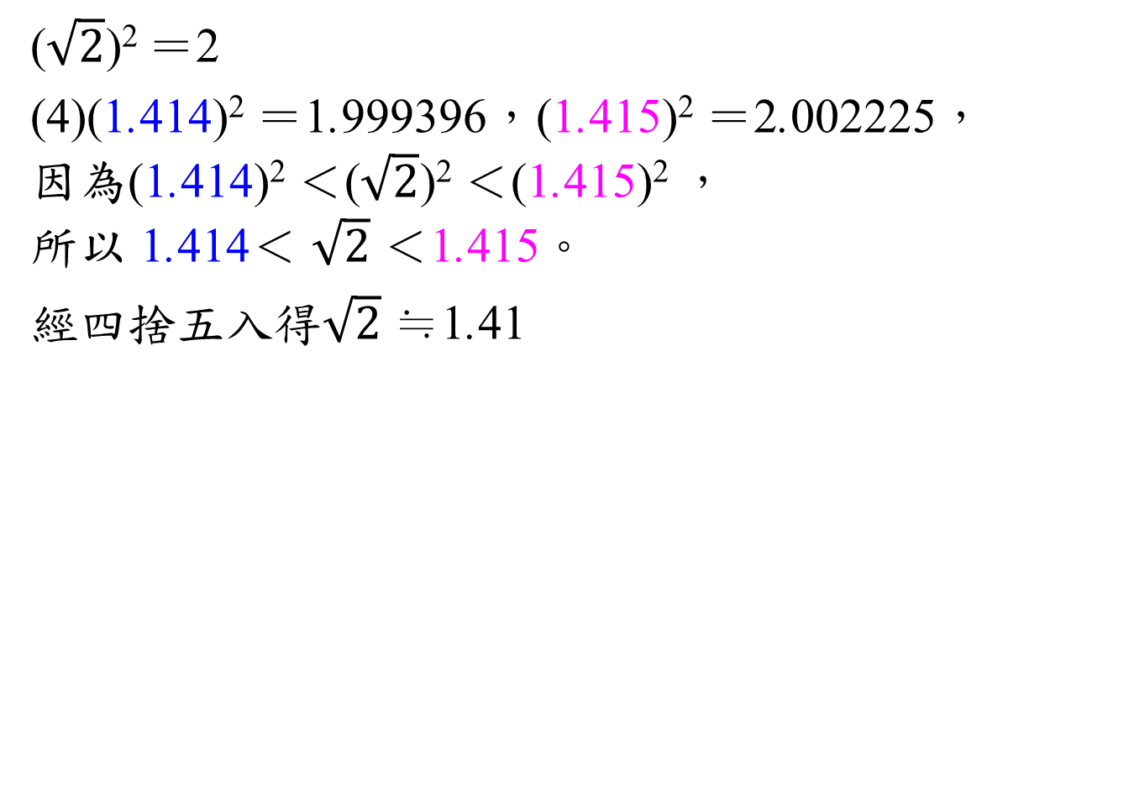
課本
66

Slide 24
但是…孩子真的接受了嗎？

Slide 25
兩個相同的數相乘等於 2
這個數是多少呢？
有這個正方形嗎？

Slide 26



0
1
2
0
1
2

Slide 27
兩個相同的數相乘等於 2
有這個數嗎？

Slide 28
發現問題
只有有限小數的經驗，不能理解無限小數
對數線上點所代表的數字，是離散的，不是稠密的。

Slide 29
求助

Slide 30
0.9
0.9
用集合
[
]
0.9
0.99
[
]
0.99
0.999
[
]
0.999
…
…
0.999…9
[
]
0.999…9
0.999…99
[
)
用長度表示
1
Q：因為無窮，所以用推論的。
如果不用1表示，那要用什麼數表示呢？

Slide 31
Q：如果不用1表示，那要用什麼數表示呢？
Q：是不是所有的數可以用小數來表示呢？
Q：是不是所有的數可以用分數來表示呢？

Slide 32
結果大家覺得還沒有解決問題

Slide 33
發展概念的好時間

Slide 34
再次 各自論述、對話

Slide 35
用對話取代教學

Slide 36
知識是有限的，
而想像力卻可以遨遊世界。

Slide 37
用對話取代教學
用對話取代教學，
我們可以發展出什麼樣的對話模式或方法。

Slide 38
困難？
常悶不作聲。
文不對題。
「問答式教學」。
急於想要答案。
班級人數過多。
小班、分組討論的方式
Notes:
大家共同的困難，可以總結為以下幾項:
1．小孩常悶不作聲，以致只有我們的「話」，而沒有「對」話。
2．小孩的回答往往文不對題，以致終於又演變成我們單方面的解說。
3．大家都知道「對話」必須是「對等」的談話。但是，即使小孩的回答很
順利，也不過是順利的問答，最多可以叫做「問答式教學」，而稱不上是「對話式」。
4．大家都知道對話式教學的精神是，老師不能主動說出結論;但是對了半天的話，正題都還沒有談到，而小孩急於想要答案，會不耐煩。
5．班級人數過多，和這個對話，就得放掉那個，以致於一堂課「對」不了幾段「話」。

Slide 39
心法/方法
猜問法
  你的意思是……，是嗎?
修補法
  你是說"…”
關鍵還是在師生之間的感覺

Slide 40
對話
對話所給予的回饋，使得我們的思維不局限於自己的脈絡，而有著無限擴充的可能。
對話即是溝通，使得我們彼此有著經驗交流的時刻，也因為彼此經驗的不同，而讓我們有機會擴大本身的視野，不再侷限於自己的成長脈絡下，彼此都在這樣的過程中不斷的轉變與進步。
對話給予我們一種無限可能性的創造，
對話就是教育。

Slide 42
在落地之處開花

